Slide 1
Надземные видоизменённые побеги
ГБОУ Лицей 1451 г. Москва
Учитель биологии
Полянская Ольга Сергеевна

Slide 3
Столоны
Удлинение ползучих побегов ( усы)
Живут меньше года
В них НЕ накапливаются запасы питательных веществ

Slide 6
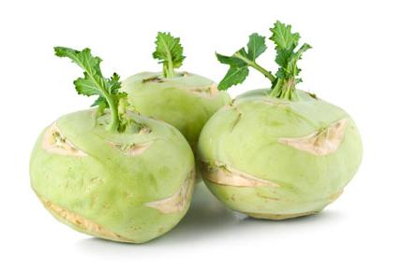
Надземный клубень
Утолщение стебля
Капуста кольраби

Slide 8
Усики
Превращение пазушных побегов в нитевидные образования
Функция- опора

Slide 9
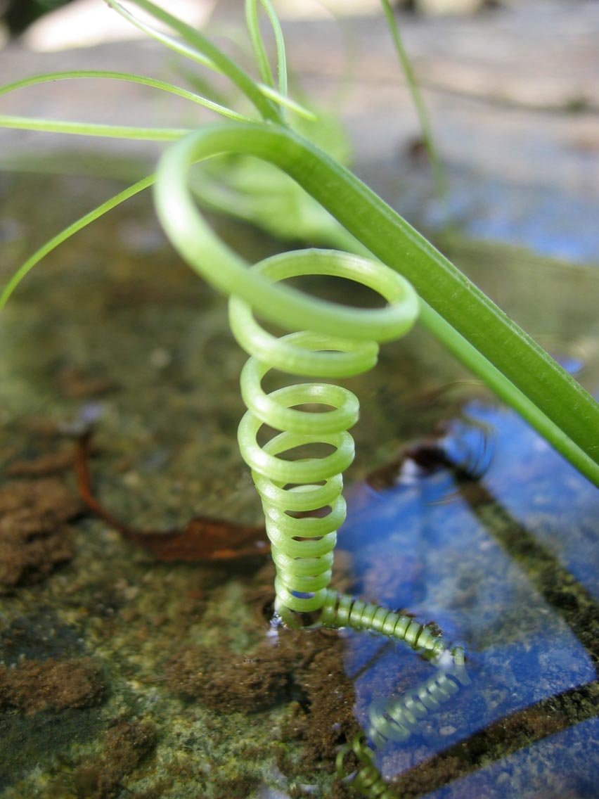

Slide 10
Колючки
Острые иглоподобные образования
Функция – защита от поедания животными

Slide 11
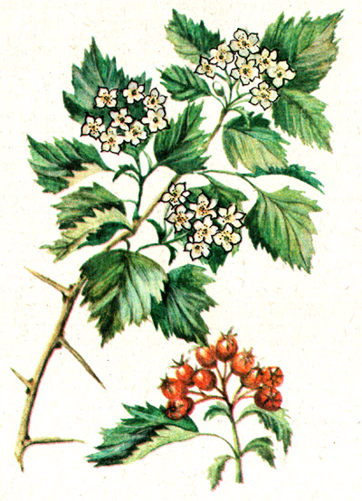
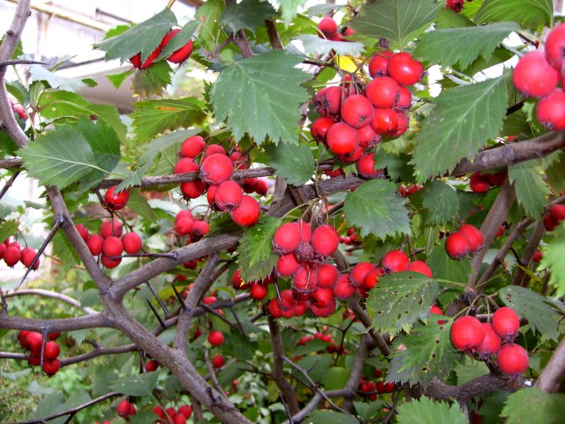
Боярышник
Колючки- некоторые боковые побеги

Slide 12
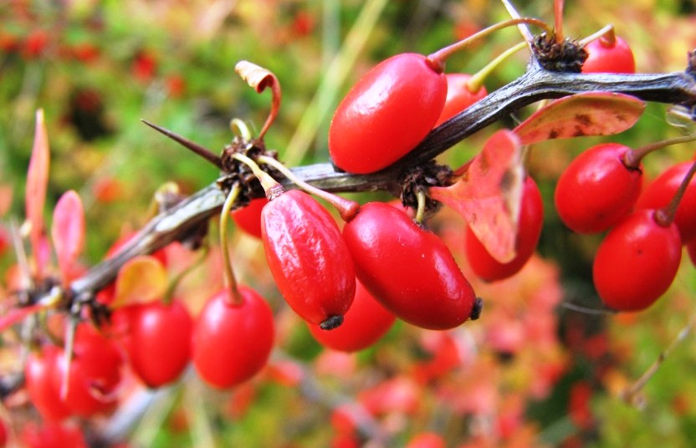
Барбарис
Колючки- листья

Slide 13
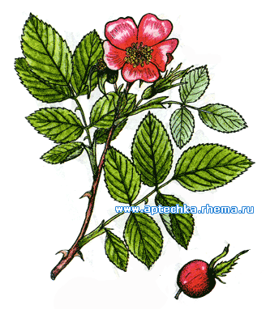
У шиповника НЕ колючки, а выросты побега или листьев

Slide 14
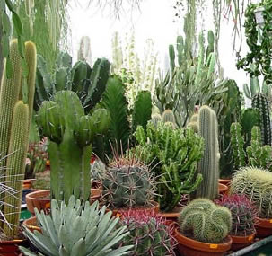
Сочные побеги
Сочные водозапасающие побеги

Slide 15
